Slide 2
Emenda Constitucional nº 103/2019
Prevê a implantação da previdência complementar para servidores públicos de todo o país.
Prazo para aprovação da lei de cada ente: 31/3/2022
Prazo para contratação da entidade gestora dos planos: 30/6/2022

Slide 3
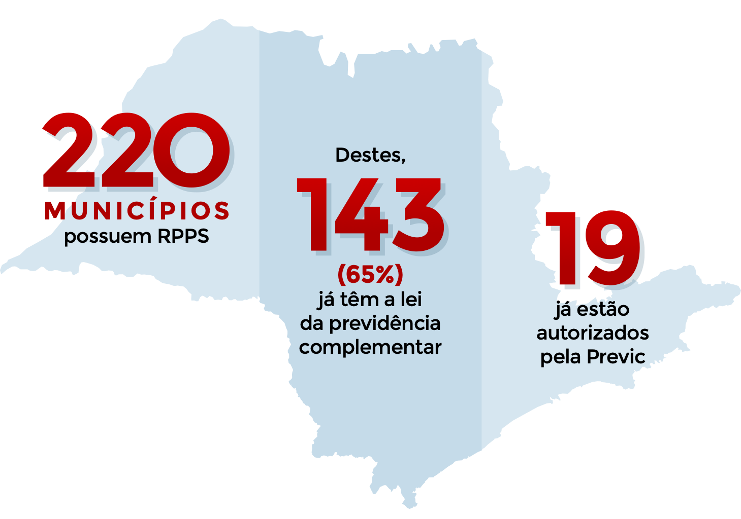
Emenda Constitucional nº 103/2019
Situação do Estado de São Paulo
Dados atualizados em 4/4/2022

Slide 4
Emenda Constitucional nº 103/2019
Etapas para adesão
à previdência complementar
Padrões aprovados pela PREVIC
Lei do ente federativo
Processo seletivo para escolha do gestor
Convênio de adesão (a ser aprovado pela Previc)

Slide 5
Emenda Constitucional nº 103/2019
Por que contratar uma entidade gestora
Ao optarem pela gestão terceirizada, os municípios
eliminam a necessidade de instituir fundação própria e arcar com os gastos de pesso­al, instalações
e sistemas, o que em muitos casos inviabiliza
a implantação do regime.

Slide 6
Emenda Constitucional nº 103/2019
Como contratar a entidade gestora
Não é necessária licitação
Conclusão da Nota Técnica ATRICON nº 001/2021
(Associação dos Membros dos Tribunais de Contas do Brasil)
“Não há, no sistema jurídico nacional, uma forma expressa para o Ente Federado realizar a contratação das Entidades Fechadas de Previdência Complementar - EFPC quando da instituição, por lei, do Regime de Previdência Complementar, exigida pela Emenda Constitucional no 103/2019. 68. O objeto contratado não se enquadra na Lei de Licitações, mas guarda proximidade com a forma de contratação direta por inexigibilidade.
Neste caso, (...) não havendo que se falar em processo licitatório, mas sim em processo de seleção, alicerçado nos princípios constitucionais de uma contratação pública, cujo resultado seja a escolha de entidade que demonstre conhecimento e capacidades para a gestão dos passivos e ativos do regime de previdência”

Slide 7
Emenda Constitucional nº 103/2019
Guia da Previdência Complementar
para Entes Federativos
Desenvolvido pela Secretaria Especial
de Previdência e Trabalho
Contém:
Modelos de projeto de lei Modelos de proposta técnica do processo seletivo Roteiro para licenciamento junto à Previc Lista de EFPCs multipatrocinadas

Slide 8
Emenda Constitucional nº 103/2019
Cuidados ao definir as regras
para o seu município
Definir alíquotas de contribuição que garantam, de fato, a complementação de renda do servidor.
A SPREV recomenda que os percentuais se situem na faixa de 6,5% a 8,5%
Vigência do RPC deve ser vinculada à data de aprovação do convênio pela Previc, para evitar demandas jurídicas
A instituição da adesão automática é recomendável para evitar o adiamento da inscrição
e prejuízo para o servidor em tempo de contribuição e rentabilidade
Fonte: Subsecretaria de Previdência Complementar • Revista da previdência complementar da Abrapp

Slide 9
Emenda Constitucional nº 103/2019
Cuidados ao escolher uma EFPC
Previsão e transparência das taxas de carregamento, administração e aporte inicial
do patrocinador. Esses valores são essenciais para o custeio da implantação e operação do sistema
Análise criteriosa do potencial de adesão, item importante para fundamentar a criação
de uma entidade própria ou adesão a uma fundação consolidada
Avaliação da performance e experiência acumulada da instituição terceirizada
que participa do processo seletivo
Fonte: Subsecretaria de Previdência Complementar • Revista da previdência complementar da Abrapp

Slide 10
10

Slide 11
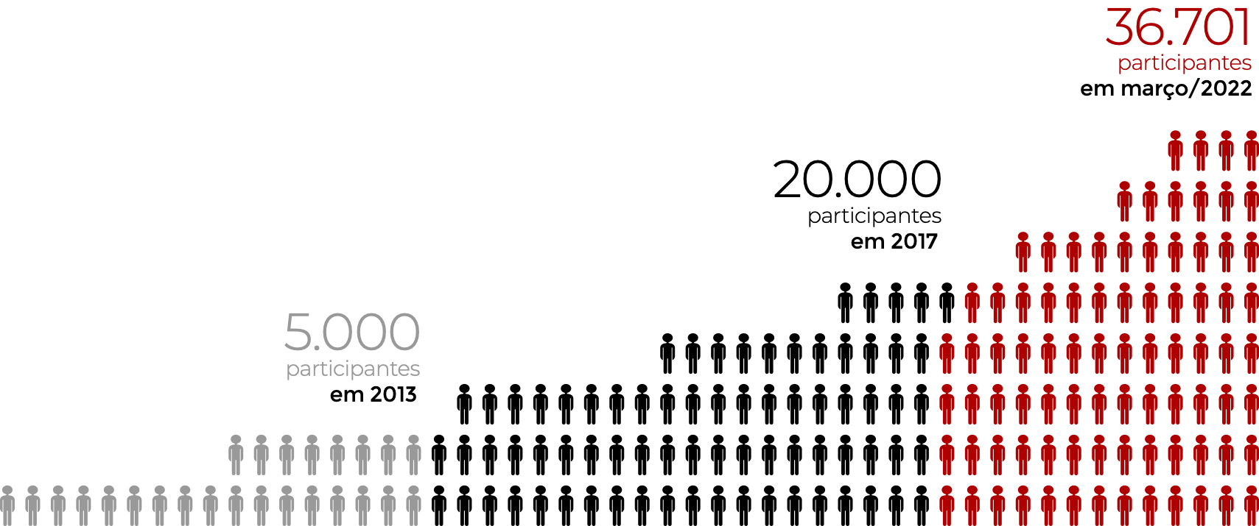
Evolução do número de participantes
A fundação tem mais de
36 mil participantes

Slide 12
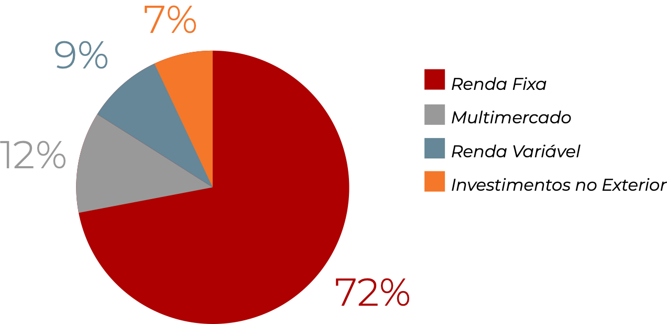
Alocação dos investimentos
Março/2022 - patrimônio: R$ 2,30 bilhões
Cada plano tem sua Política de Investimentos,
proposta pela Diretoria Executiva e aprovada
pelo Conselho Deliberativo, de acordo com
os respectivos interesses

Slide 13
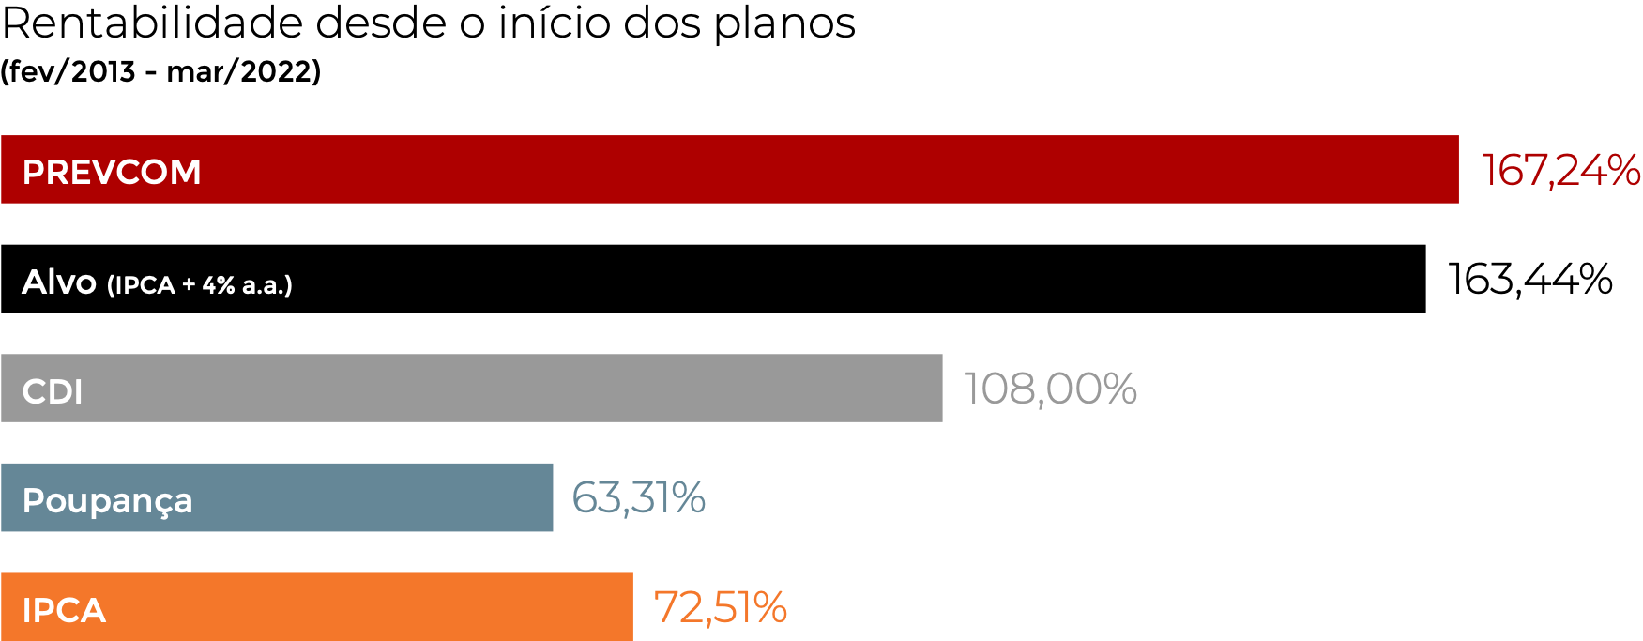
Alta rentabilidade

Slide 14
Alta rentabilidade
Acumulada |  |  |  | 2021 (jan-dez)
Prevcom | 157,68% | 2013-2021 |  | 9,31%
Funpresp-Exe | 143,17% | 2013-2021 |  | 4,46%
RJPrev | 133,51% | 2013-2021 |  | 3,62%
Funpresp-Jud: Plano de Benefícios | 119,53% | 2013-2021 |  | 3,42%
PREVES: Plano SE | 102,18% | 2014-2021 |  | 0,53%
PREVCOM-MG | 34,08% | 2015-2021 |  | (-0,50%)
SCPREV | 39,12% | 2017-2021 |  | 3,73%
PrevBahia PB Civil | 38,39% | 2017-2021 |  | 4,42%
Prevcom-BrC: Plano Goiás Seguro (Participantes) | 34,08% | 2017-2021 |  | 0,70%
DF-PREVICOM | 28,57% | 2019-2021 |  | (-0,18%)
PrevNordeste-Sergipe | 16,72% | 2019-2021 |  | 4,20%
PrevNordeste-Piauí | 4,78% | 2020-2021 |  | 3,99%

Slide 15
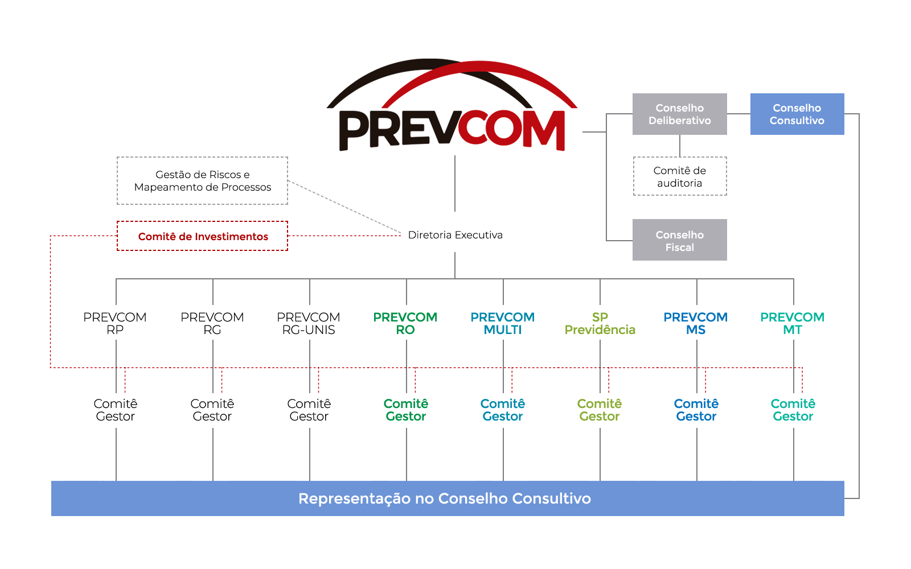
Estrutura de governança

Slide 16
Participação na governança
Comitê Gestor do plano
Responsável pela definição da estratégia das aplicações financeiras e acompanhamento do plano, de acordo com as diretrizes fixadas pelo Conselho Deliberativo e pela Diretoria Executiva.
Os membros são indicados pelo ente federativo.
Conselho consultivo
Órgão de assessoramento técnico ao Conselho Deliberativo, responsável por elaborar estudos para acompanhamento dos planos administrados pela Prevcom.
É composto por um representante de cada Comitê Gestor dos planos de benefícios.

Slide 17
Maior controle e fiscalização
A Previc (Superintendência Nacional de Previdência Complementar), órgão regulador da previdência complementar no Brasil, incluiu a Prevcom como uma das
17 ESI – Entidades Sistemicamente Importantes (14 maiores fundos de pensão do país + Prevcom + Funpresp-Exe + Funpresp-Jud)
E mantém a fundação sob fiscalização permanente
Fiscalização ativa
TCE
Fiscalizações adicionais
Conselho Fiscal
Comitês Gestores dos Planos (representantes indicados pelos patrocinadores)
Auditoria Externa Independente
Comitê de Auditoria

Slide 18
Formas de gestão
A Prevcom oferece dois tipos de planos para entes federativos:
Planos individuais
Indicado para entes com potencial de 1000 participantes ou mais.
Os estados de SP, MT, RO, MS e o município de São Paulo optaram por planos únicos.
Plano multipatrocinado - PREVCOM MULTI
Indicado para entes com potencial de adesão menor do que 1000 participantes.
Este é o plano mais indicado para municípios.

Slide 19
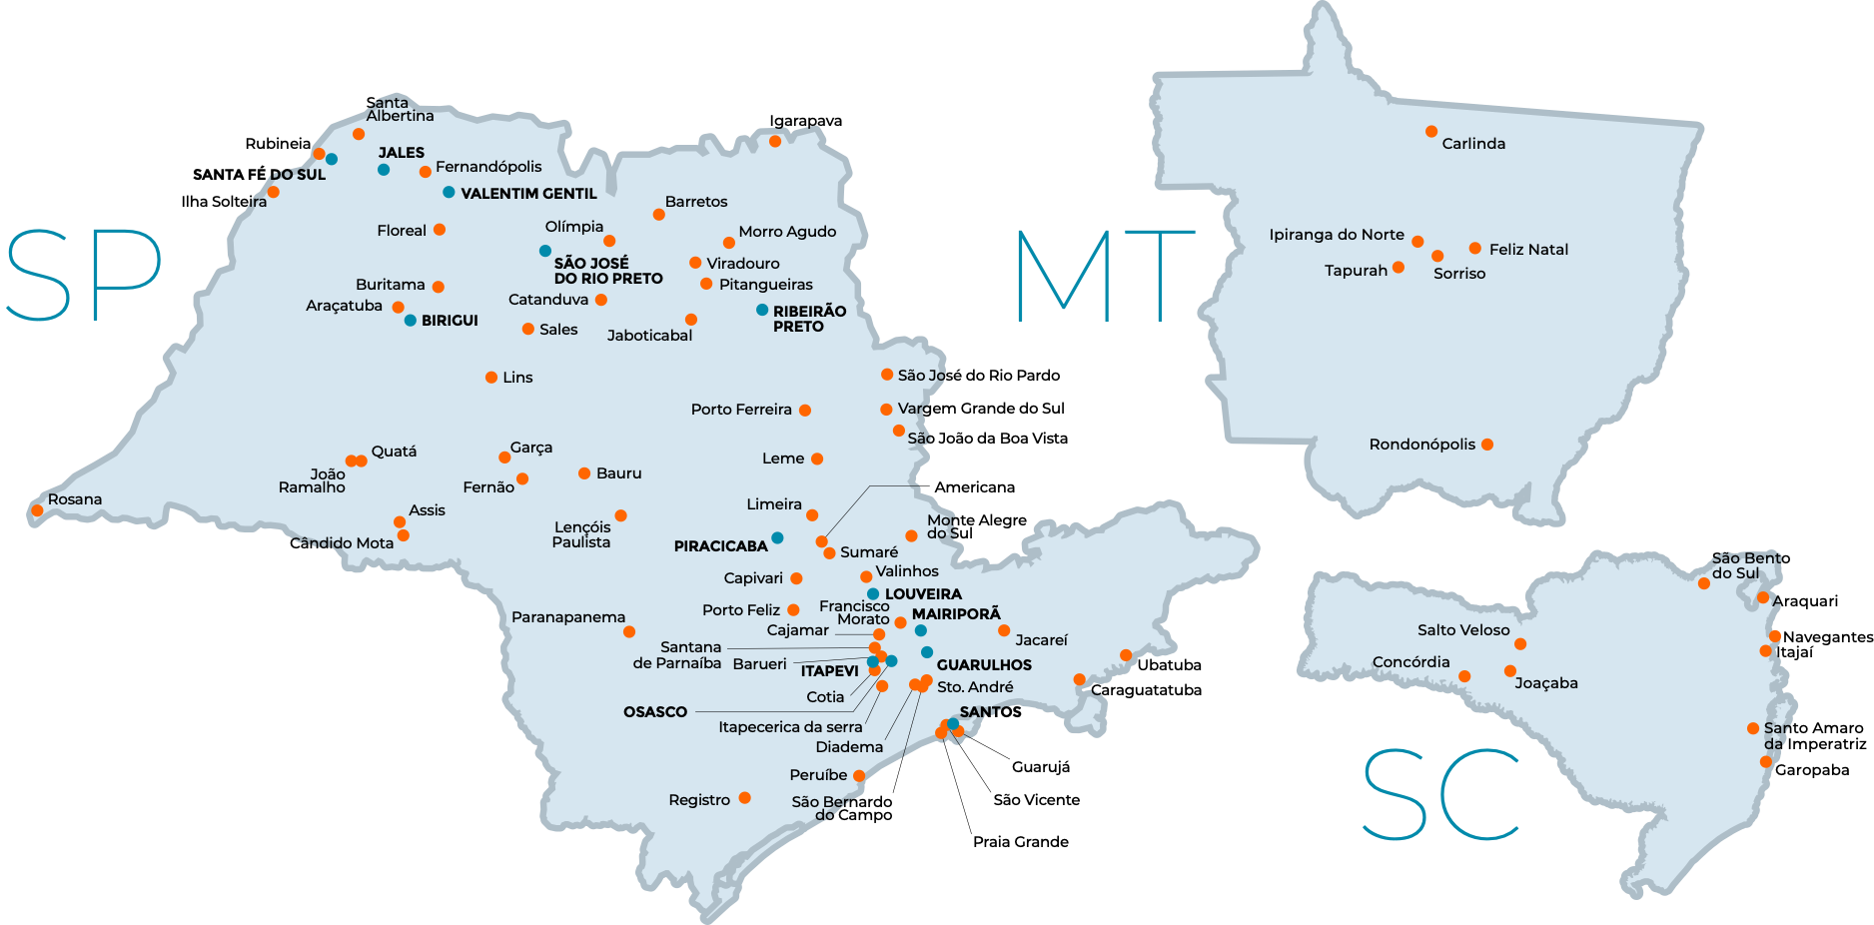
Plano multipatrocinado

Slide 20
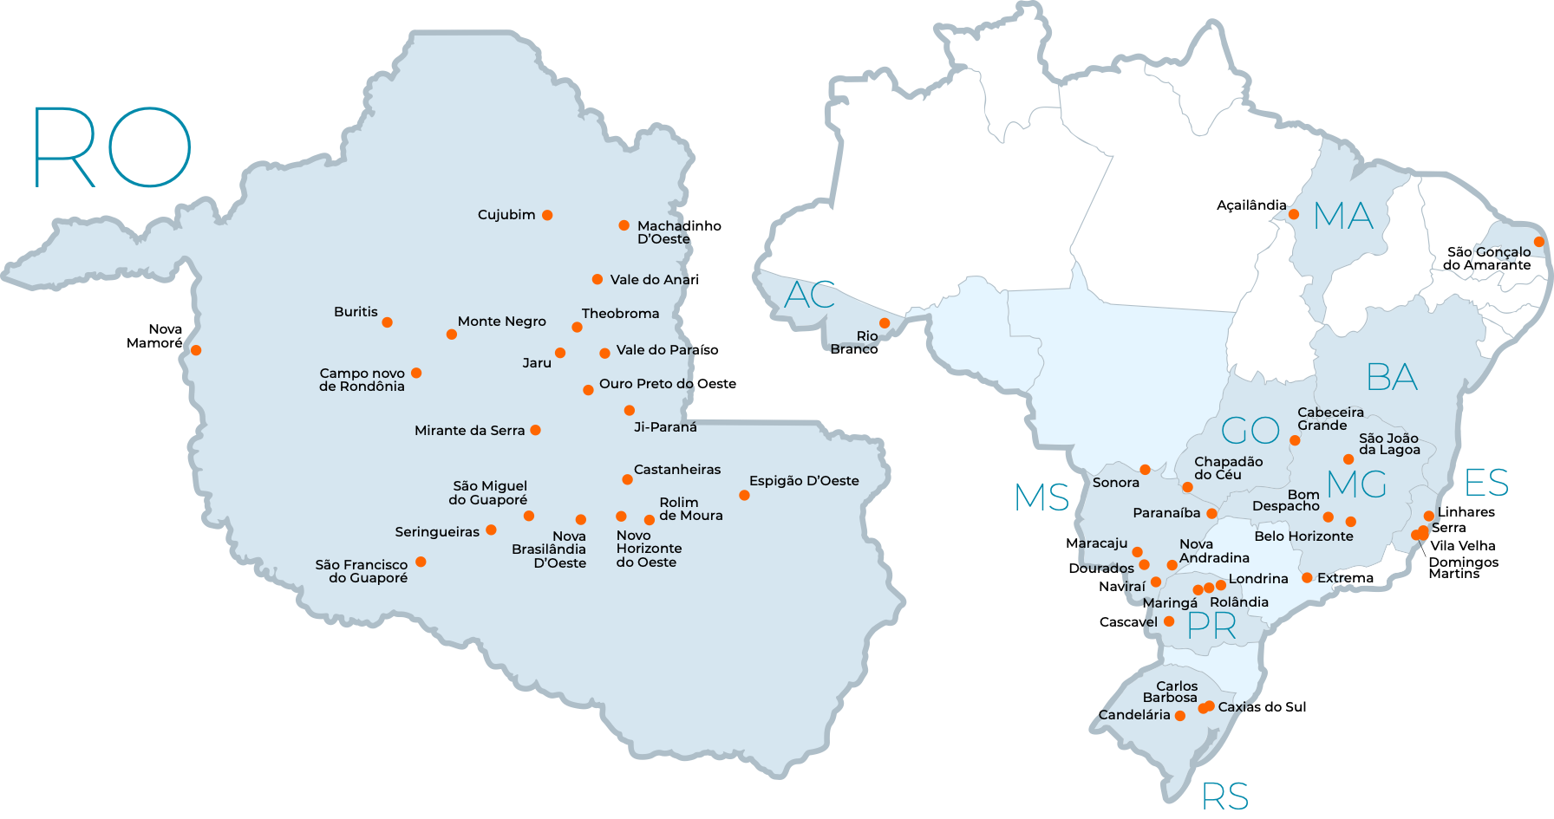
Plano multipatrocinado

Slide 21
Outras vantagens
Benefícios de risco contratados à parte
Materiais informativos personalizados
Programa de Educação Financeira e Previdenciária
Atendimento individualizado
por plano (email/telefone/chat)

Slide 22
Taxas de gestão
4% de taxa de carregamento
incide sobre a contribuição mensal do participante e a do patrocinador
1% de taxa de administração anual
incide sobre o patrimônio do participante
As taxas podem diminuir com o tempo
Veja o exemplo dos planos dedicados ao Estado de SP:
Taxa | 2013 | 2016 | 2019 | 2020
Carregamento | 5% | 4% | 3% | - - -
Administração | 1% | 1% | 1% | 1%

Slide 23
Custo do aporte
Habitantes | Aporte anual
0 a 10 mil | R$ 8.880,00
10 mil a 30 mil | R$ 17.820,00
30 mil a 100 mil | R$ 35.640,00
100 mil a 500 mil | R$ 53.460,00
500 mil a 1 milhão | R$ 89.100,00
Acima de 1 milhão | R$ 178.200,00

Slide 24
Reajustes anuais
O aporte anual do patrocinador será reajustado no mês de março,
conforme a fórmula abaixo:
Valor do aporte anual =
Número mínimo de participantes X Custo per capita PREVCOM X 12
Menos o valor arrecadado pelo plano referente às taxas de carregamento e de administração do ano anterior

Slide 25
prevcom.com.br youtube.com/prevcom facebook.com/prevcom twitter.com/spprevcom instagram.com/prevcomsp

